Slide 1
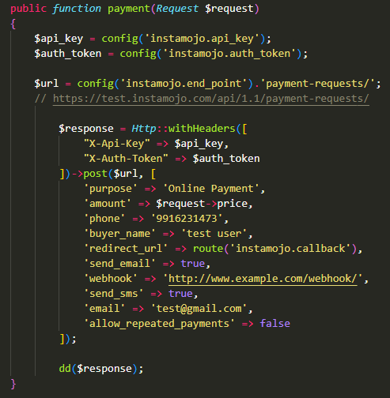
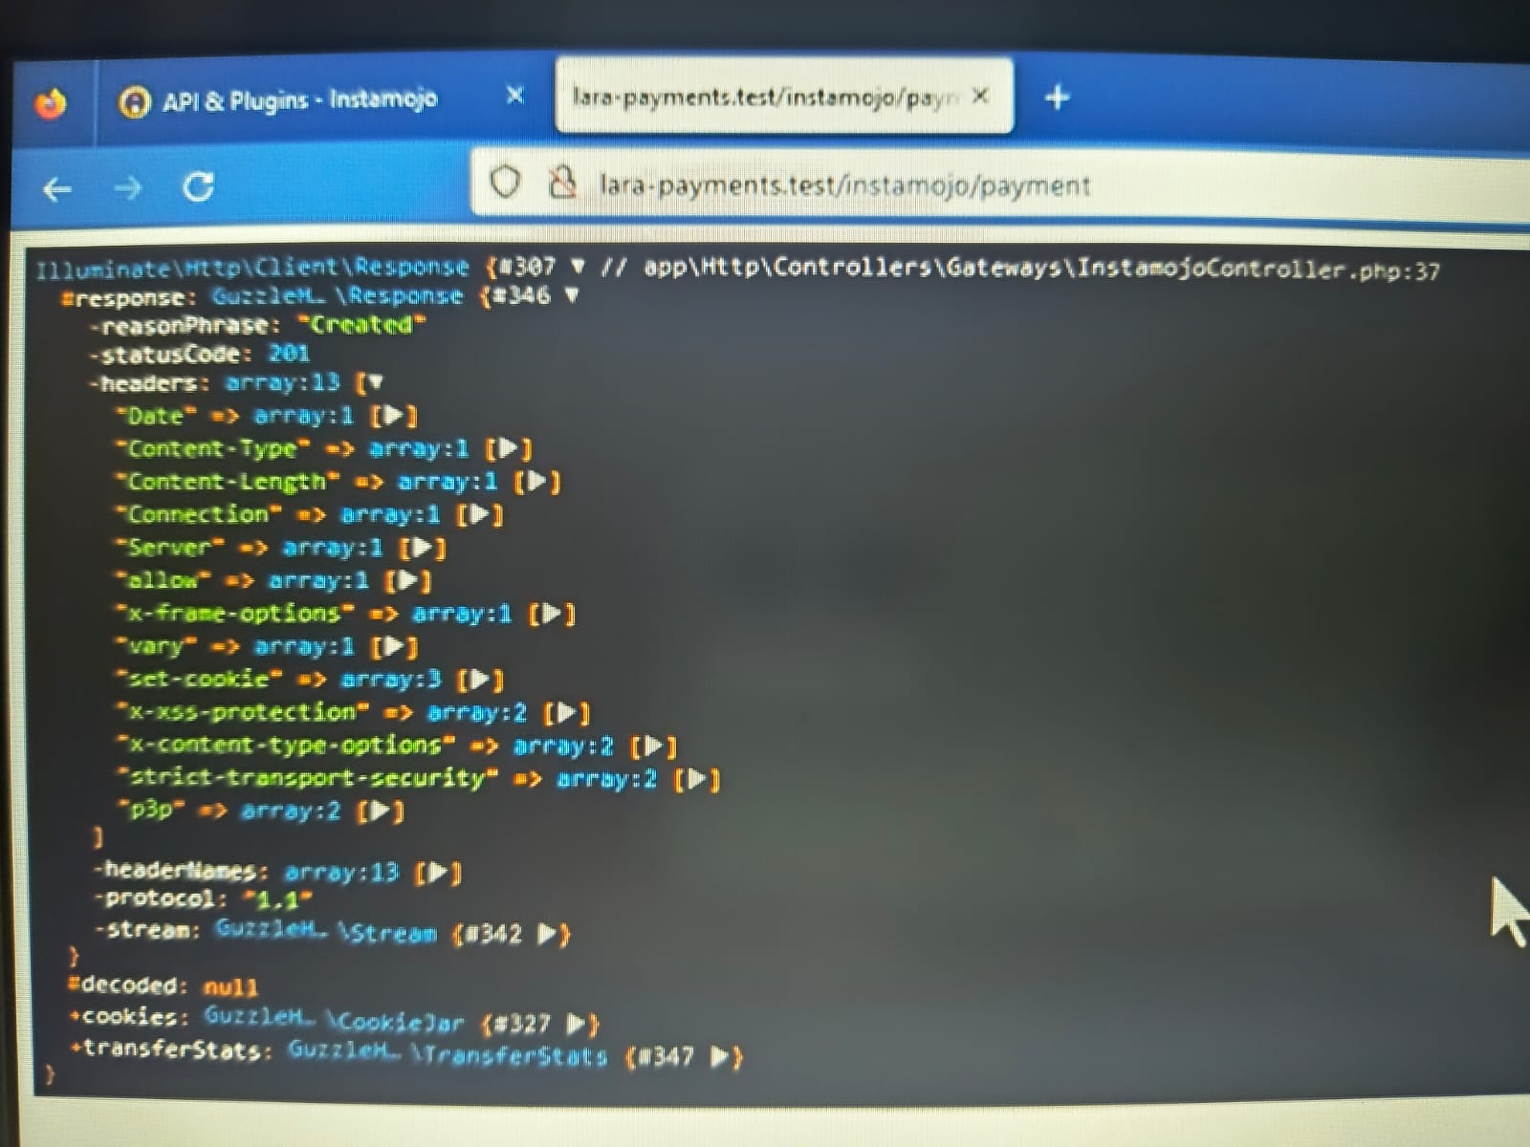
Bu dərs İNSTAMOJO PAYMENT -də POST() ilə data göndərdiyimizdə, bizə geri gələn cavabın (RESPONSE), JSON_DECODE() ilə təhlil edilməsi haqqında qısa bir məlumat vermək istəyirəm. İnstomojo -nun qurulması barədə deyil bu dərs. Sadəcə əvvəlki dərslərdə ödəmə sistemləri yaratdığımızda məsələn PAYPAL yaxud 2CHECKOUT da fərqli cavablar gəlirdi bizə və bizdə bizə gələn həmin cavablara əsasən bir iş görürdük. Bu cavablar fərqli formalarda gəldikdə, məcbur olaraq fərqli yanaşmaq lazım gəlir. Yəni hər sistemin qurulması aşağı-yuxarı eyni olsada bir o qədərdə bəzən fərqli funksiyalar istifadə etmək lazım gəlir. Bunun isə bir çox fərqli səbəbi ola bilər. Ən çox yayğın olan səbəblərdən biri isə bizə geri gələn RESPONSE ilə əlaqəlidir. Məsələn sağ şəkildəki kimi ekrana yazdırsaq bizə geri gələn cavab aşağıdakı kimi olacaqdır.
Http::post(...) ilə bir HTTP istəyi etdikdə, bizə Illuminate\Http\Client\Response obyekti qayıdır.

Slide 2
dd($response) bizə nə göstərir?
Bu sətir bizə Illuminate\Http\Client\Response obyektinin tam strukturunu göstərir:
Şəkildəndə görürük ki, aşağıdakılar var:
statusCode: 201 – uğurla yaradılıb (Created)
headers – serverdən gələn cavab başlıqları
cookies, stream, transferStats – əlavə texniki məlumatlar
decoded: null – ən vacib hissə – bu onu göstərir ki, hələ cavabın gövdəsi (body) json olaraq parse edilməyib.
Illuminate\Http\Client\Response obyektini JSON olaraq parse etmək – Laravel-də HTTP request-lərdən gələn cavabı (response) strukturlaşdırılmış şəkildə – massiv və ya obyekt kimi oxunaqlı hala gətirmək deməkdir. Bu, əsasən json() metodu ilə həyata keçirilir.
$response->json() əslində json_decode() funksiyasını asanlaşdırılmış formadadır. Ardı növbəti slaydda....

Slide 3
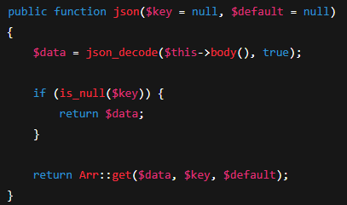
Laravel-də $response->json() metodunun içi təxminən belədir:

Slide 4
Ağlınıza gələ biləcək bir sual daha dour ki, `Illuminate\Http\Client\Response` obyektidirsə, onda yenidən json_decode() ilə başqa bir obyektə çevirmək nəyə lazımdır?
Illuminate\Http\Client\Response bir HTTP Response obyektidir
Bu obyektin vəzifəsi:
HTTP cavabın status kodunu saxlamaq ($response->status())
Headers-ları saxlamaq ($response->headers())
Cavabın bədənini saxlamaq ($response->body() – bu raw JSON string-dir)
JSON bədəni decode etmək imkanı vermək ($response->json())
Redirect, success, error kimi helper-lərlə təchiz olunmaq ($response->successful(), $response->serverError() və s.)
Yəni bu Laravel-in öz Response obyektidir, və bu obyektin özünün JSON formatlı olan içərisindəki məlumatdan fərqi var.
Məsələ nədir?
Illuminate\Http\Client\Response → Laravel HTTP response wrapper obyekti
$response->body() → Sadə string, xam (raw) JSON
$response->json() → json_decode(...) ilə çevrilmiş assosiativ massiv
$response->object() → json_decode(...) ilə çevrilmiş stdClass obyekt bizə qaytarır.

Slide 5
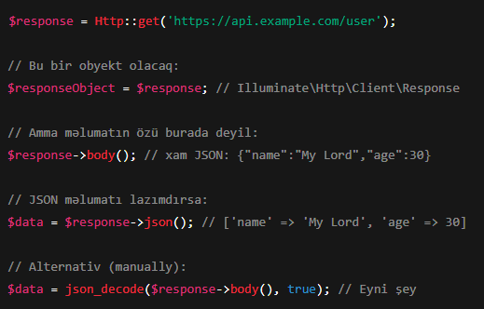
Niyə parse etməyə ehtiyac var?
Çünki sən Response obyektindən məlumatı almaq istəyirsənsə, onun body() hissəsi sadəcə JSON string-dir. Onu emal edə bilmək üçün ya json() ya da json_decode() ilə parse etməlisən.
Nəticə olaraq, Illuminate\Http\Client\Response obyektini, json_decode() ilə parse etmək – bu obyektin içindəki JSON formatlı cavabı proqram tərəfindən oxunaqlı hala gətirmək üçündür. Obyektin özünün məlumat strukturu ilə, içində saxladığı xam JSON arasındakı fərqi ayırd etmək vacibdir.

Slide 6
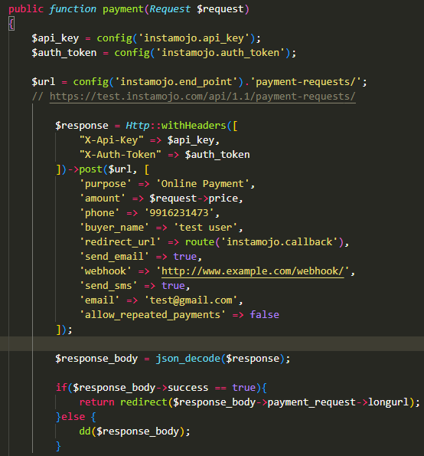
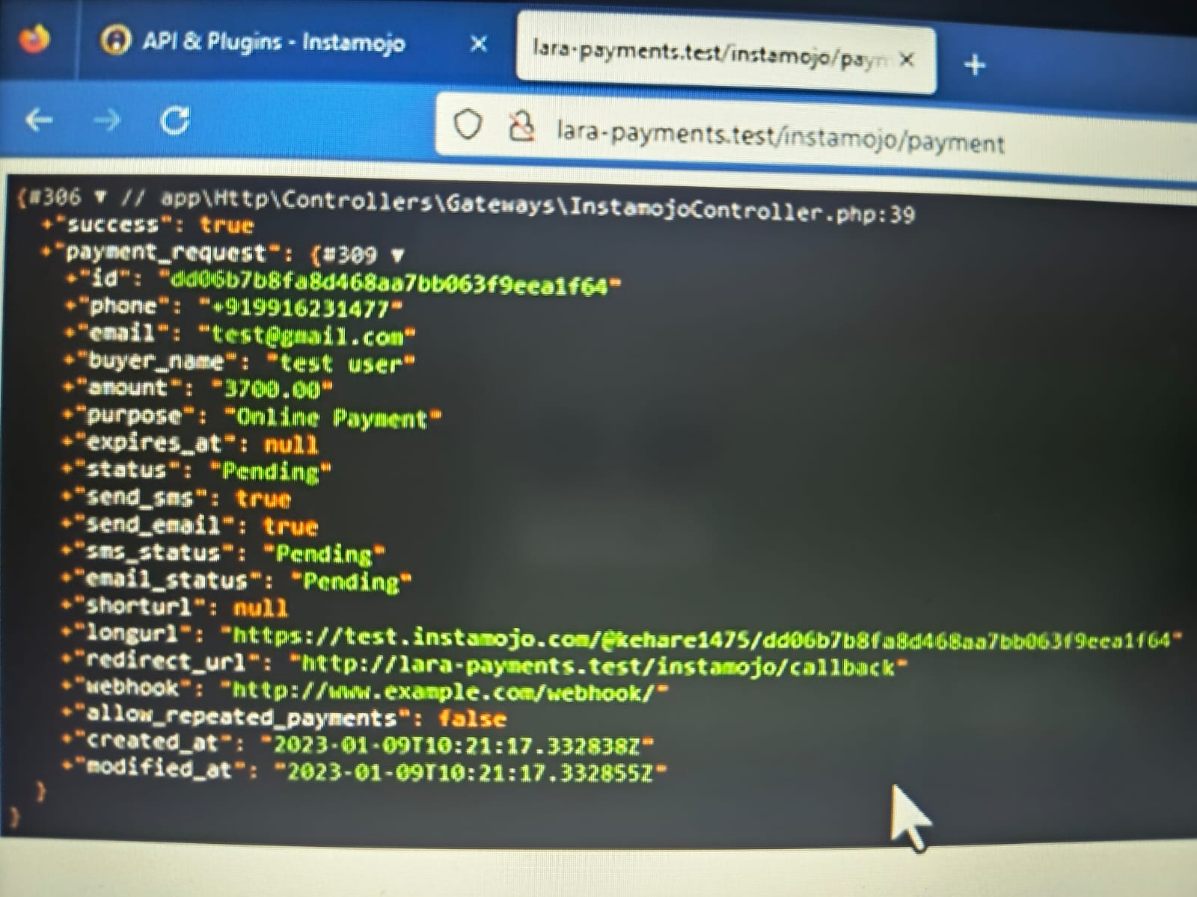
Aşağıdakı iki yazılış arasındakı fərq:
$response_body = json_decode($response);
$response_body = json_decode($response->body(), true);
Normalda birinci sətri yazsaq, o işləməməlidir, çünki $response, obyekt (Illuminate\Http\Client\Response) tipindədir və json_decode() isə string qəbul edir.
Amma bizə bu nəticəni verir:

Slide 7
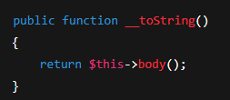



Bu necə mümkün olur?
SƏBƏB: PHP-nin __toString() metodundan dolayı işləyir. Laravel-in Illuminate\Http\Client\Response class -ında bu metod var:
Bu o deməkdir ki:
əslində PHP bunu avtomatik bu hala salır:
və bu da: json_decode() avtomatik stringə çevirmək üçün __toString() metodunu çağırır və o da cavabın gövdəsini ( body() ) qaytarır.

Slide 8




Belə yazmaq olar, amma... json_decode($response); Obyekt (stdClass) qaytarır.
Amma bu daha aydın və təhlükəsizdir:
true verilməsinin fərqi:
Hansını seçmək istəyirsənsə, koduna uyğun onu yaz. Əgər OOP ilə rahatsansa, obyekt strukturu (default) yaxşıdır. Əgər array-lərlə işləməyi xoşlayırsansa, true ver.

Slide 9
.

Slide 10
.

Slide 11
.

Slide 12
.

